Slide 1
Bootloader を使わない場合
Efinix FPGA
Trinita Core
Flash Memory
User
Software
FPGA
Image
(1) Program
User
Software
SPI
ソフトウェアをビルドするたびに FPGA デザインのコンパイルも必要
内部メモリの全領域をユーザが使用できる
Bootloader を使う場合
Efinix FPGA
Trinita Core
Flash Memory
User
Software
FPGA Image
(1) Program
Bootloader
(3) Load
SPI
Bootloader
User
Software
(2) Read Request
内部メモリの末尾に Bootloader が埋め込まれているので、ユーザが使用できる領域が減る
ソフトウェアをビルドして Flash Memory の特定のアドレスに書き込むだけ

Slide 2
外部メモリを使う場合
Efinix FPGA
Trinita Core
MEM
I/F
Flash Memory
External Memory
(DDR3 DRAM etc.)
FPGA Image
(1) Program
Bootloader
User
Software
(3) Load
SPI
Bootloader
User
Software
(2) Read Request
外部メモリは内部メモリよりも大容量
(メガバイト以上)

Slide 3
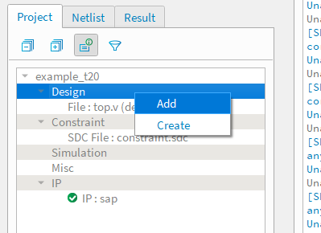
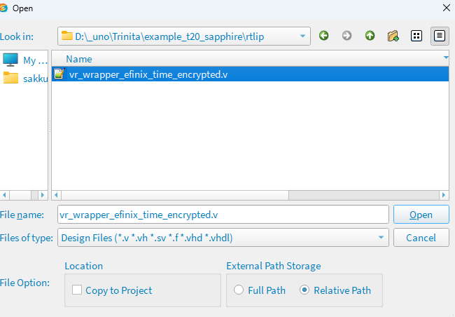

Slide 4
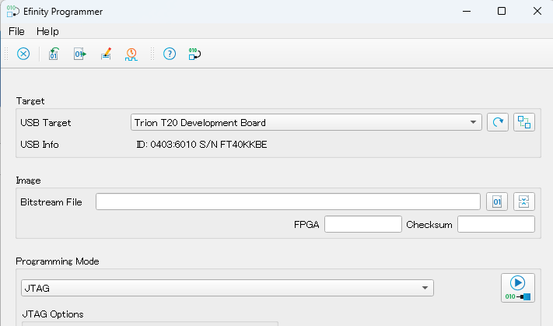
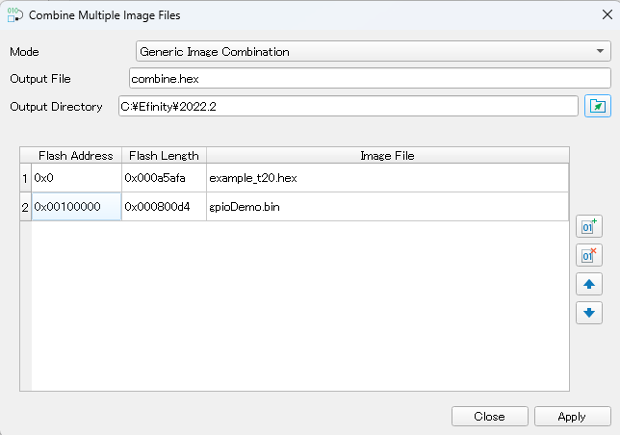
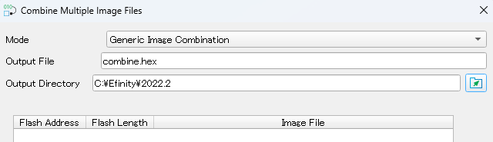
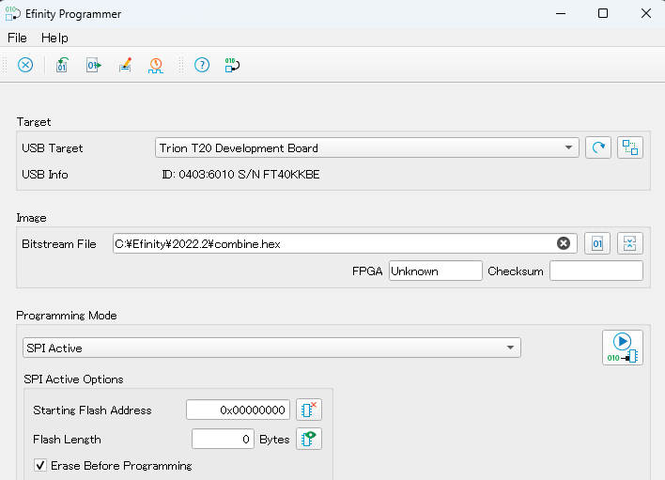
Add Image

Slide 5
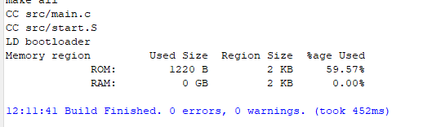
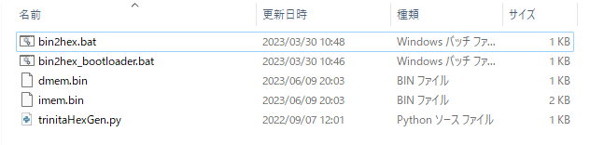
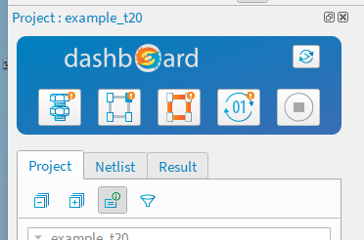
Double click

